Slide 1

德国赛尔 武汉飞腾亚化工新材料有限公司
主要内容
一、企业介绍
二、 CMC的制成原理
三、 CMC主要性能指标分析
（溶解性、取代度、粘度、PH值、纯度、水分）
四、产品优势
五、CMC与同行产品对比
六、溶液透明度和不溶物对比
七、CMC使用方法及建议

Slide 2
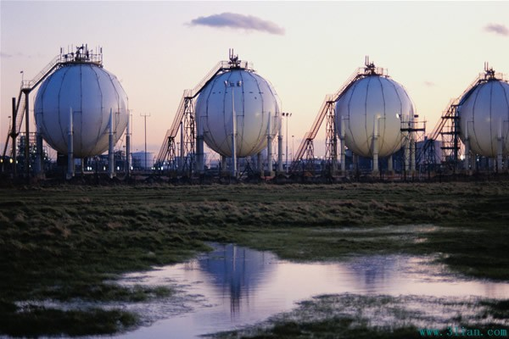
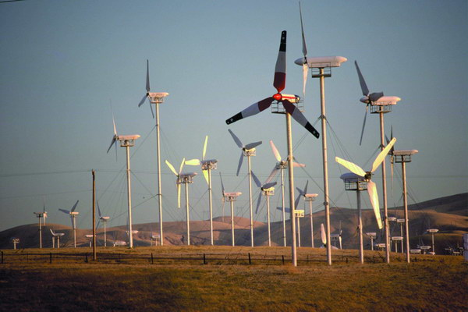
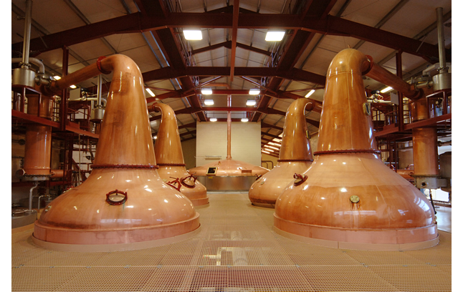
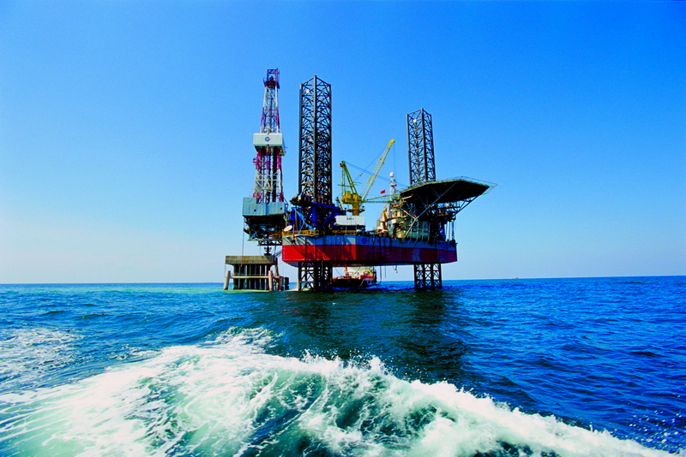
德国赛尔 武汉飞腾亚化工新材料有限公司

Slide 3
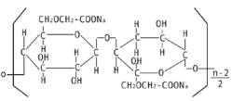
德国赛尔 武汉飞腾亚化工新材料有限公司
二、CMC的制成原理
1、CMC：Sodium salt of Carboxyl Methyl Cellulose，简称CMC，中文名：羧甲基纤维素钠
CMC 是纤维素醚的一种，通常是以短棉绒（纤维素含量高达 98％）或木浆为原料，通过氢氧化钠处理后再与氯乙酸钠（ClCH2COONa）反应而成，通常有两种制备方法：水媒法和溶媒法。

Slide 4
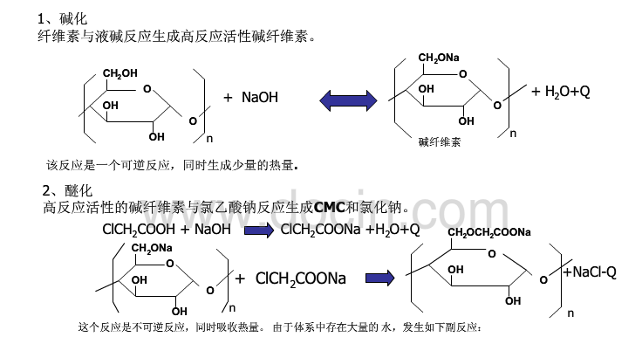
德国赛尔 武汉飞腾亚化工新材料有限公司
二、CMC的制成原理

Slide 5
德国赛尔 武汉飞腾亚化工新材料有限公司
溶解性
CMC易吸水，具有良好的水溶性。溶于冷水或者热水形成胶体溶液。不溶于甲醇、乙醇、丙酮、氯仿及苯等有机溶剂。
影响溶解性的因素
1、取代度 取代度在0.3呈碱溶性，取代度大于0.4为水溶性。随着取代度的增大，胶液的透明度和稳定性越好。
2、粘度 粘度越大，CMC的溶解性越差。假若CMC直接加入到水中，粒子间相互结块，周围形成一种强润皮膜即所谓的结块，使粒子不易分散，造成溶解困难。
三、CMC主要性能指标分析

Slide 6
德国赛尔 武汉飞腾亚化工新材料有限公司
取代度
CMC 为阴离子型线性高分子。构成纤维素的葡萄糖中有 3 个能醚化的羟基，因此产品具有各种取代度，取代度在 0.8 以上时耐酸性和耐盐性好。取代度在0.3以下的CMC不溶于水。
1、取代度越高，稳定性越好。一般需要取代度在0.8以上时耐酸耐盐性才会比较好。
2、取代度的分布。
分布宽，CMC在水中不断形成聚阴离子，-COO发生静电排斥呈伸展状态。胶液的结构粘度大。
分布窄，胶液易于分散。CMC是纤维素衍生物，易被纤维素酶分解，假若缩水葡萄糖上有了羧甲基基本，由于空间位阻，纤维素酶无法识别作用位点，无法分解主链，如果主链连续出现两个未取代的缩水葡萄糖单元，那么则会很容易造成分解，所以分布窄的相对容易产生腐蚀现象。
三、 CMC主要性能指标分析

Slide 7
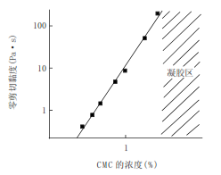
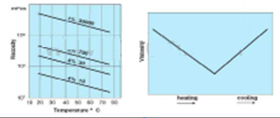
德国赛尔 武汉飞腾亚化工新材料有限公司
粘度
1、浓度的影响。无论高中低分子量的CMC，浓度会随着浓度的增加而上升。
右图为分子量70万，DS为0.9的CMC的零剪
切粘度,随浓度的变化。在超过2%时，分
子链之间发生交联，形成凝胶。 一般高粘
的CMC，含量在2%-3%，溶液差不多呈透明冻胶状.
2、 温度的影响。CMC溶液的粘度随温度的升高而下
降，冷却时，粘度自行回升。但当温度升至一定程
度时，将发生永久性的粘度降低，一般认为此温度
极限在50度。但是一般来说加热温度小于85度，加
热时间小于20min，水溶液的粘度变化也不大。
三、CMC主要性能指标分析

Slide 8
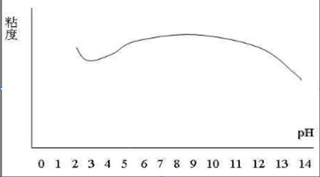
德国赛尔 武汉飞腾亚化工新材料有限公司
三、CMC主要性能指标分析
PH值
CMC水溶液的粘度在PH7-9时最高，而且最稳定。
PH值在5-10之间时粘度变化很小。CMC在强碱性
水溶液中由于氧的影响造成粘度下降，在PH3左
右的强酸溶液中CMC被部分取代呈CMC-H呈凝胶 状，容易粘度增加，再进一步PH到1-3时，就变成
CMC-H沉淀。
CMC对酸碱的抗性与取代度的有很大关系，取代
度越高，取代度越均匀，对抗酸碱的能力越强，
同时低粘度的CMC比高粘度的抗酸碱能力强。

Slide 9
德国赛尔 武汉飞腾亚化工新材料有限公司
三、CMC主要性能指标分析
5、纯度
纯度是指纯CMC的组分。一般计算：Purity=100%-NaCL-羟乙酸钠。
6、水分
CMC的平衡水分随着空气湿度的增加而升高，随着温度的上升而减少。在室温和平均湿度达到80-85%时，平衡水分达到26%以上，而产品中水分10%比平衡水分低。从形态上，水分含量15%，外观也看不出区别。当含水量达到20%以上时，就可以看出部分粒子相互的粘附，粘度越高越明显。
CMC是极性的高分子聚合物，其吸湿性除了外界环境外，跟取代度也有关系。取代度越高，极性基团越多，其吸湿性就越大。

Slide 10
德国赛尔 武汉飞腾亚化工新材料有限公司
四、产品优势
产品型号
产品优势
1、取代度均匀，粘度稳定，粘结力强；
2、溶解性好，溶解速率高， 不溶物极少。
3、分子量高且分布窄，批次间稳定性好。
3、纯度很高（≥99.7%），杂质含量少。
4、浆料稳定性好，溶液随放置时间的延长粘度变化很小。
6、低粘产品粘结力更强；高粘产品能量密度更高。
型号 | 取代度 | 1%水溶液黏 度（mpa•s） | 推荐添 加量（%） | 溶液稳定性
TY-DH605 TY-DH606 | 0.96 0.89 | 2000-2500 2800-3400 | 0.8-1.4 0.8-1.2 | 优良 优良

Slide 11
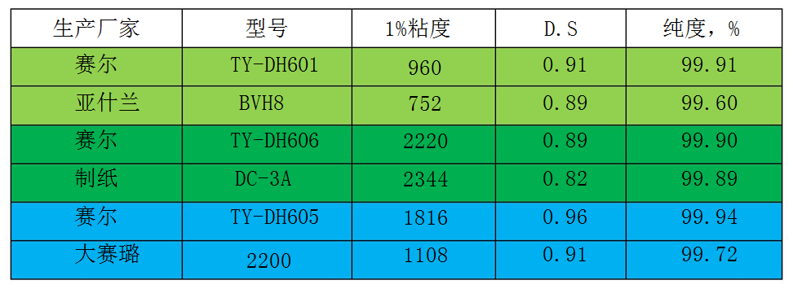
德国赛尔 武汉飞腾亚化工新材料有限公司
五.CMC与同行产品对比
粘度测试方法：5gCMC+495g水，恒温至25℃，Brookfield LVDV-I+，3号转子，30转/分

Slide 12
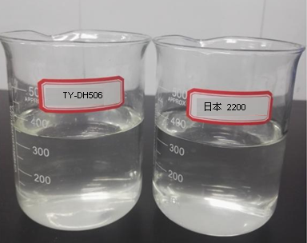
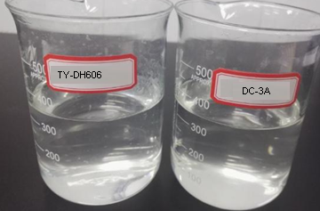
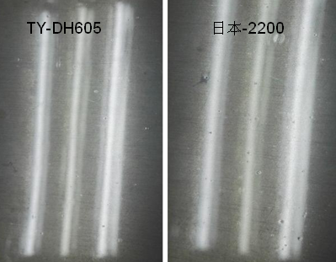
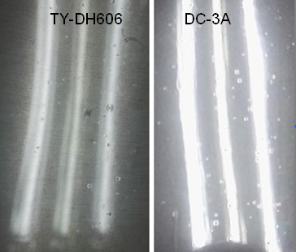
德国赛尔 武汉飞腾亚化工新材料有限公司
六、溶液透明度和不溶物对比
结论：通过不溶物对比可看出
1、江门BVH8不溶物明显较多，不利于过筛和涂布；
2、我司TY-DH606不溶物比国外DC-3A明显少；
3、我司TY-DH605不溶物也少于大赛璐2200.

Slide 13
德国赛尔 武汉飞腾亚化工新材料有限公司
七、CMC使用方法及建议
1、我司电池级产品分低粘度和高粘度两大类，客户要根据添加量及产品性能、工艺等选用合适的产品；我司产品粘度相对偏高，为获得最好的使用效果，建议客户在使用时微调添加量；
2、CMC亲水性极强，因此CMC的溶浆工艺很重要。CMC的溶解搅拌转速 不能太高，否则会破坏CMC的活性；不同的材料体系，要选择不同的溶浆工艺，一般溶浆时间4小时左右；
3、溶解好的浆料，建议放置时间不超过2天，尤其是夏天，温度高，湿度大，易受细菌影响，可能会影响到使用性能。

